Slide 1





劳动力转移常识
贵州省初中学生实用技能
第8课 房屋租赁
上海科技教育出版社

Slide 2
一、租房步骤
劳动力转移常识
贵州省初中学生实用技能
1
查找出租房信息
2
了解房屋基本情况
3
查看房屋
4
签订租赁合同
5
物业交验

Slide 3
一、租房步骤
劳动力转移常识
贵州省初中学生实用技能
1
查找出租房信息
2
了解房屋基本情况
3
查看房屋
4
签订租赁合同
5
物业交验

Slide 4

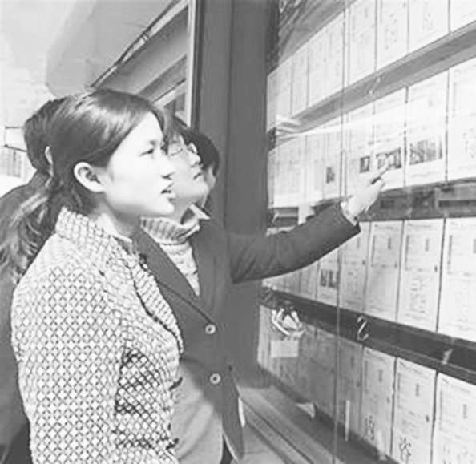



1. 查找出租房信息
劳动力转移常识
贵州省初中学生实用技能
从老乡、亲戚、同事、朋友处打听出租信息
通过看房屋出租广告来寻找出租信息
向住宅小区的居委会探寻房屋出租信息
通过房屋中介公司了解房屋出租信息

Slide 5
一、租房步骤
劳动力转移常识
贵州省初中学生实用技能
1
查找出租房信息
2
了解房屋基本情况
3
查看房屋
4
签订租赁合同
5
物业交验

Slide 6
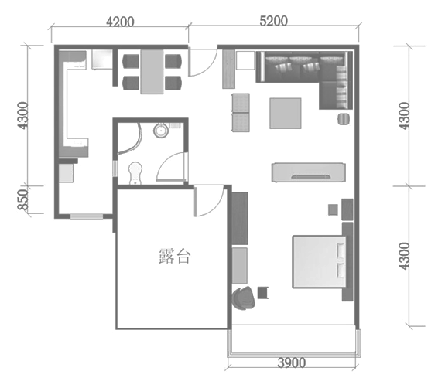
2.了解房屋基本情况
劳动力转移常识
贵州省初中学生实用技能
面积与房型
◆ 使用面积有多少？
◆ 房型是一居室还是二
居室的？
◆ 有没有客厅？
◆ 房屋通风情况如何？

Slide 7
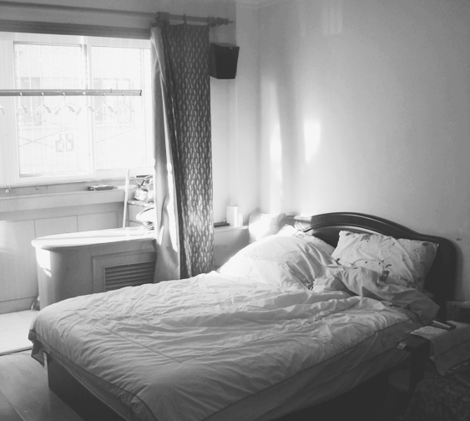
2.了解房屋基本情况
劳动力转移常识
贵州省初中学生实用技能
楼层与朝向
◆ 房屋是在第几层？
◆ 房屋的朝向是怎样的？
◆ 房屋的采光如何？
◆ 会否影响衣物的晾晒？

Slide 8
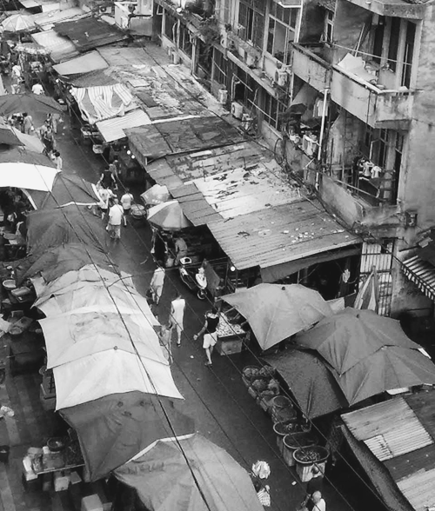
2.了解房屋基本情况
劳动力转移常识
贵州省初中学生实用技能
环境与治安
◆ 房屋是否紧邻菜场、商
场、公交站等噪声较大
的场所？
◆ 房屋所在小区的绿化、
卫生情况如何？
◆ 房屋所在小区的治安情
况如何，是否经常发生
偷盗、抢劫事件？

Slide 9
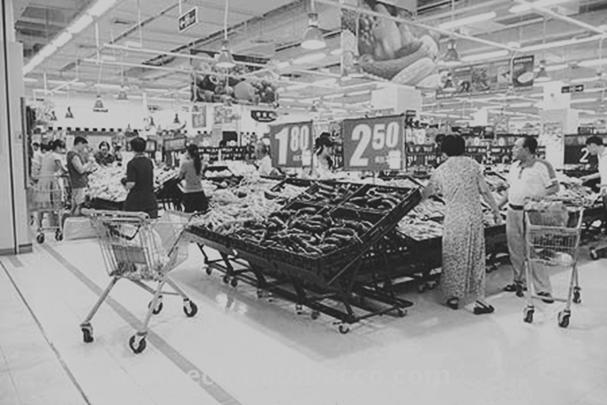
2.了解房屋基本情况
劳动力转移常识
贵州省初中学生实用技能
交通与商业
◆ 附近是否有超市、菜
场、餐饮及其他购物
和休闲场所？
◆ 到工作单位的交通是
否方便？
◆ 去市中心、商业区是
否方便？

Slide 10
一、租房步骤
劳动力转移常识
贵州省初中学生实用技能
1
查找出租房信息
2
了解房屋基本情况
3
查看房屋
4
签订租赁合同
5
物业交验

Slide 11
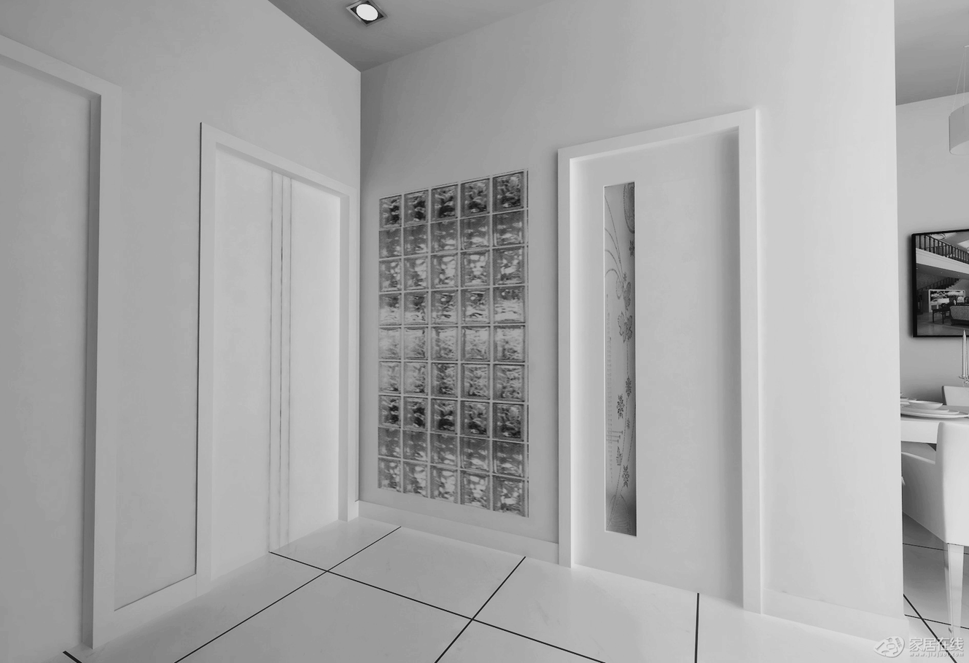
3.查看房屋
劳动力转移常识
贵州省初中学生实用技能
查看是否符合房源信息上的描述
通过目测来估算使用面积，如明显有问题，可用工具测量。
查看房型、朝向、环境等，与先前掌握的房屋信息相比较，看是否相同。
查看房屋是否是违章建筑，可参考小区中其他类似的住宅情况来判断。

Slide 12
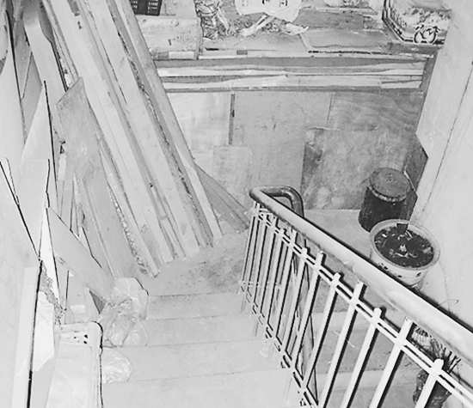
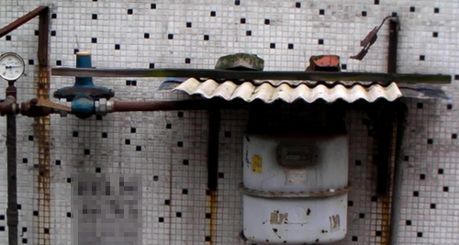

3.查看房屋
劳动力转移常识
贵州省初中学生实用技能
查看是否存在安全隐患
查看煤气设施有没有老化现象，卫生间的电器是否漏电，消防通道是否畅通？
通道不畅
设施老化

Slide 13
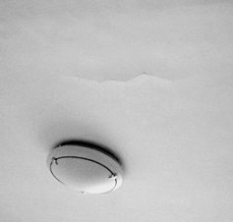


3.查看房屋
劳动力转移常识
贵州省初中学生实用技能
查看墙面、天花板、地板是否完好
查看墙面和天花板是否有起壳剥落现象，是否有水渍和污渍，是否有明显的裂纹。
地板则查看是否有裂纹、凹坑、翘起等问题。
这些都应尽可能拍照留下记录。
裂纹
起壳剥落
污渍

Slide 14
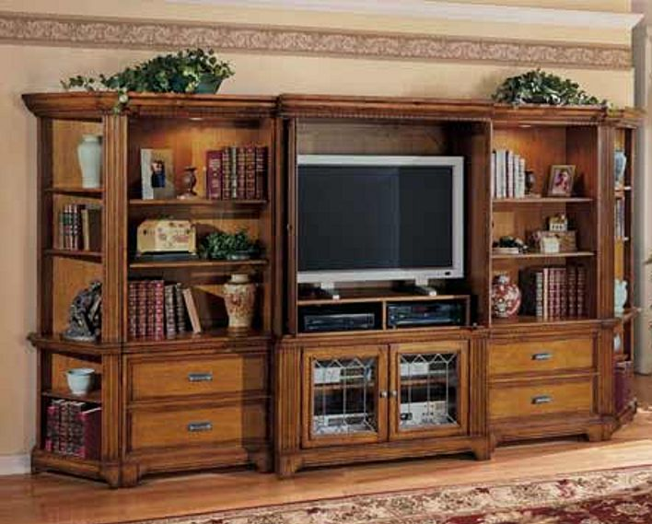
3.查看房屋
劳动力转移常识
贵州省初中学生实用技能
查看家具是否完好
家具的数量要清点清楚，规格、材料也要记录下来，最好拍照记录。
如家具上有破损、表面污损、划痕等，应拍下局部清晰照片，记录下来。
门、抽屉都要试着使用一下，看看是否有关不上等问题，并记录下来。

Slide 15

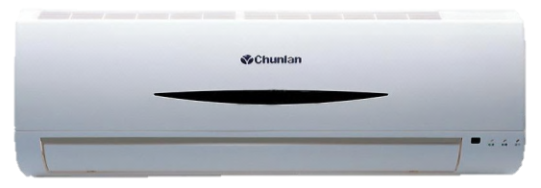
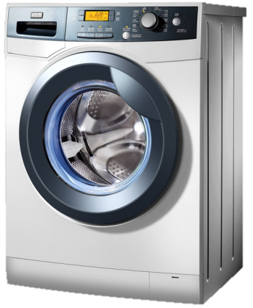
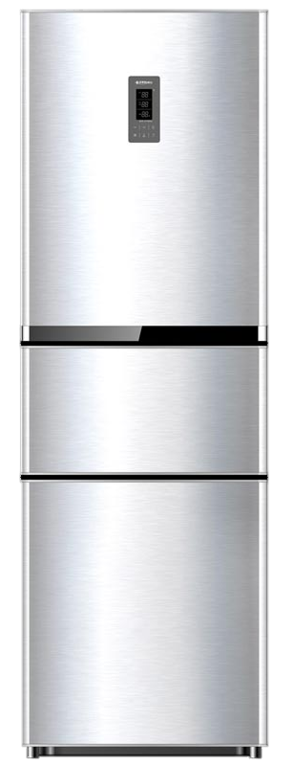
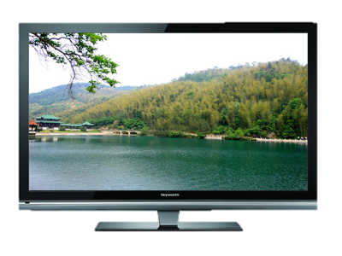
3.查看房屋
劳动力转移常识
贵州省初中学生实用技能
查看家用电器是否完好
电器的外观、型号也都要记录，最好拍照。
试用是必须的，不能怕麻烦，以免之后出现纠纷。
试用冰箱可以盛杯水放半小时，看看制冷效果。
空调等也要开一会儿，确认制冷、制热能力。

Slide 16
一、租房步骤
劳动力转移常识
贵州省初中学生实用技能
1
查找出租房信息
2
了解房屋基本情况
3
查看房屋
4
签订租赁合同
5
物业交验

Slide 17

4.签订租赁合同
劳动力转移常识
贵州省初中学生实用技能
使用规范的房屋租赁合同
为了维护自己的权益，避免今后产生不必要的纠纷，在与房东签订租赁合同时，请使用规范的房屋租赁合同。
没有合同范本的，可从网上下载。以北京市为例，可以在住房和城乡建设委员会的下载中心搜索、下载相关合同，特别是《北京市房屋租赁合同(自行成交版)》。

Slide 18
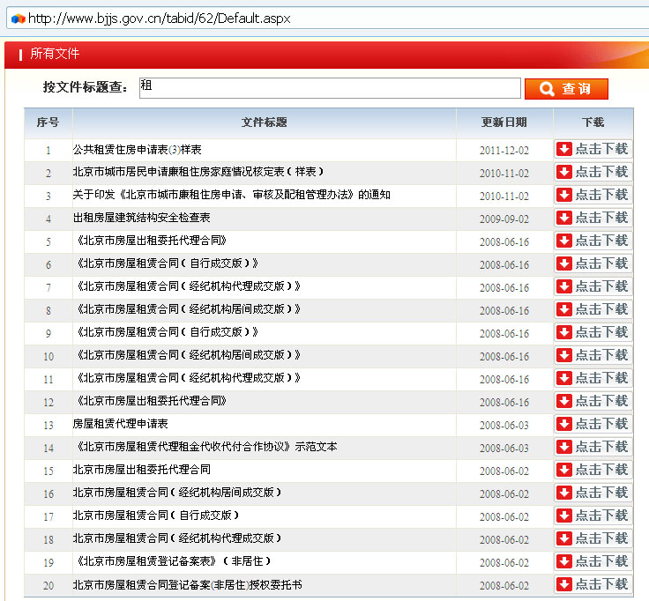
4.签订租赁合同
劳动力转移常识
贵州省初中学生实用技能

Slide 19

4.签订租赁合同
劳动力转移常识
贵州省初中学生实用技能
落实合同中必须包含的内容
合同中应涵盖以下内容：
①出租人姓名或者出租单位名称；
②房屋的坐落、面积、装修；
③设施状况；
④租赁用途；
⑤租赁期限；
⑥租金及交付方式；
⑦房屋修缮责任；
⑧转租的约定；
⑨变更和解除合同的条件；
⑩违约责任。

Slide 20

4.签订租赁合同
劳动力转移常识
贵州省初中学生实用技能
盖章与签字
合同如需修改，则必须双方在修改处签上各自的姓名与日期，最好加按手印。注意，两份合同都修改才有效。
如果房屋是由中介介绍的，在合同的中介签字处，必须要求写上中介公司的建委备案号、公司的地址、电话、房产经纪人的经纪人证号，以及与你签合同的人的身份证号与姓名。还需要查验身份证、房产证，最好把经纪人的电话与地址也写上。

Slide 21
一、租房步骤
劳动力转移常识
贵州省初中学生实用技能
1
查找出租房信息
2
了解房屋基本情况
3
查看房屋
4
签订租赁合同
5
物业交验

Slide 22
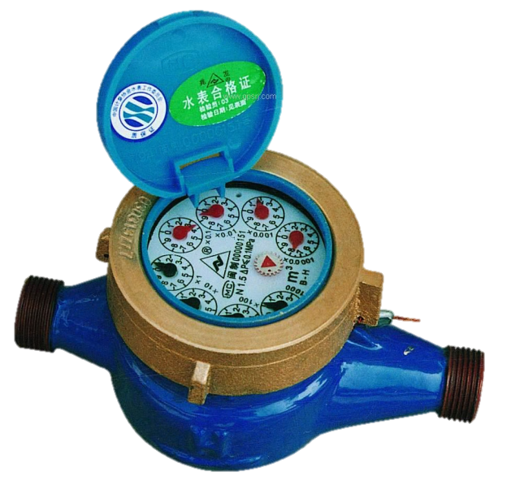
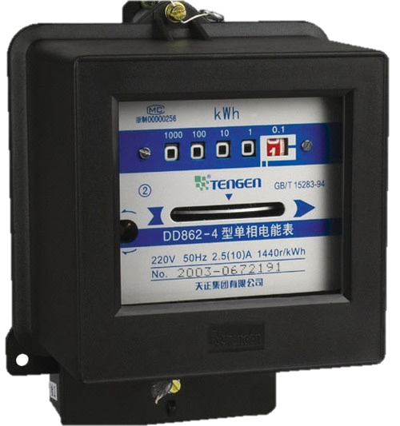
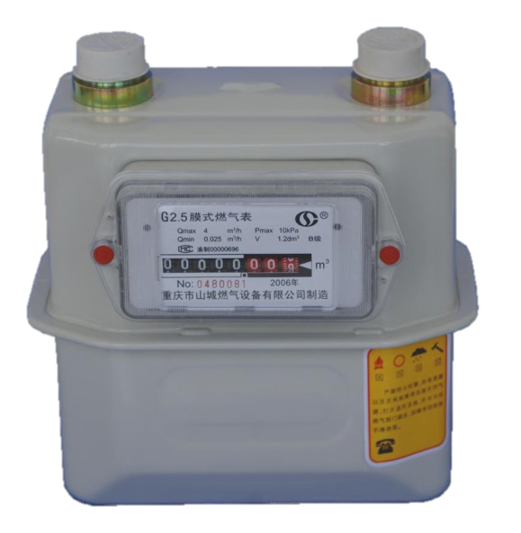
5.物业交验
劳动力转移常识
贵州省初中学生实用技能
水费、电费、燃气费、取暖费、电话费等很容易引起纠纷。最好在办理物业交验时，填写一份房屋交割清单，附在房屋租赁合同中，明确注明交割时的水表、电表、燃气表等的读数和记账开始日期。

Slide 23


5.物业交验
劳动力转移常识
贵州省初中学生实用技能
物业交验时的注意事项
①物业是否与合同约定的一致；
②家电、家具等是否与合同相符；
③钥匙是否已交付；
④水、电、煤表的当前数字与前月的账单是否相同。
现在可以领取钥匙入住了

Slide 24

二、处理好与房主的关系
劳动力转移常识
贵州省初中学生实用技能
按时交房租
爱护房屋

Slide 25
思考与实践
劳动力转移常识
贵州省初中学生实用技能
1
2
说一说，租房时还要注意哪些方面。
交流一下，还有哪些方法可促进与房主的关系。

